Slide 1
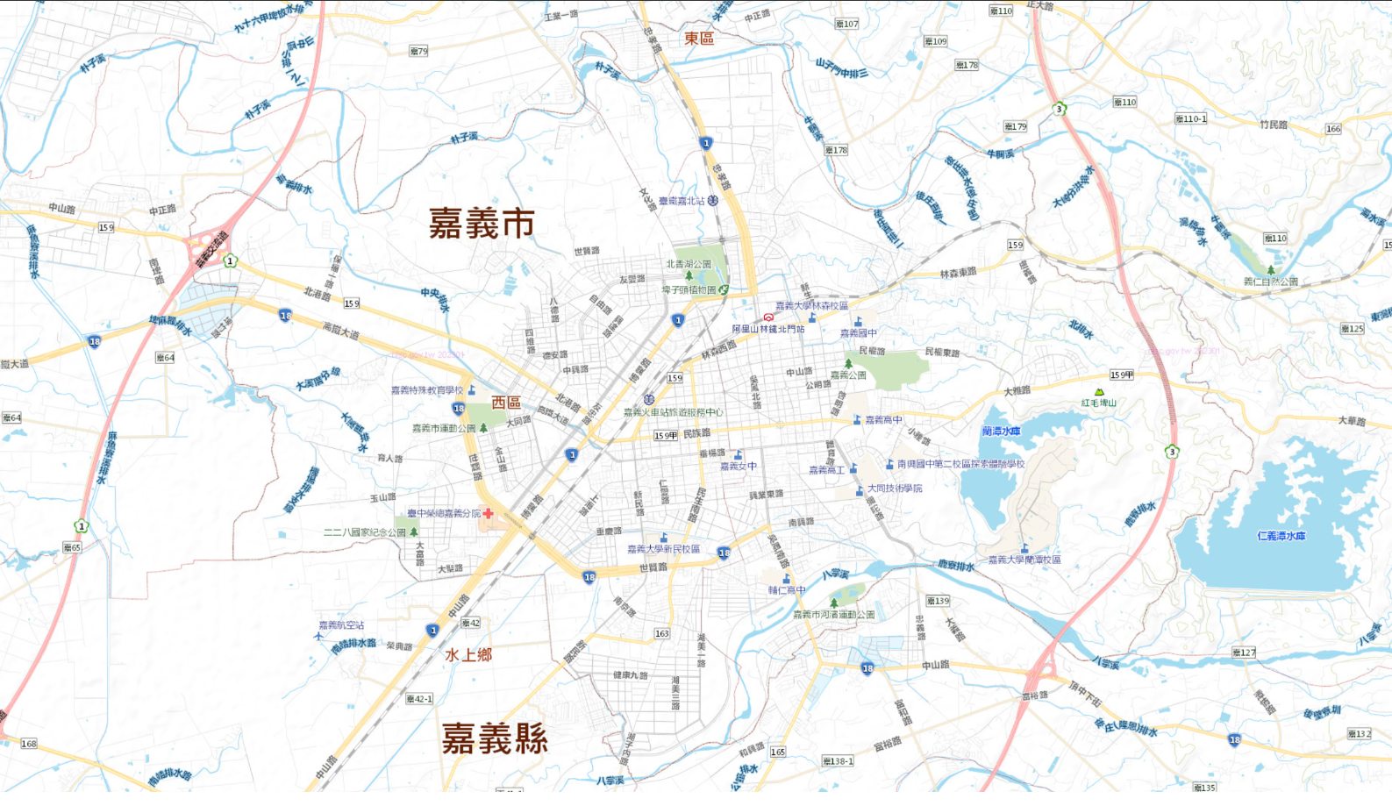

Slide 2
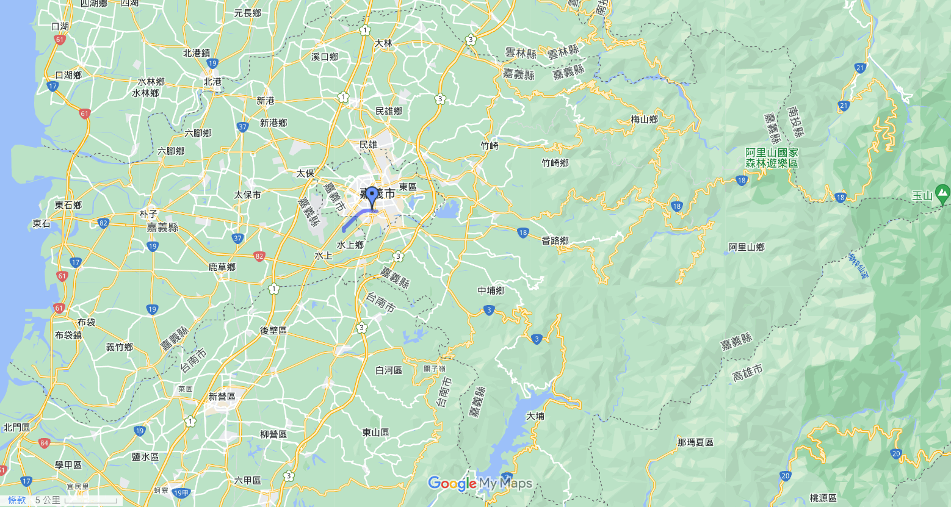

Slide 3
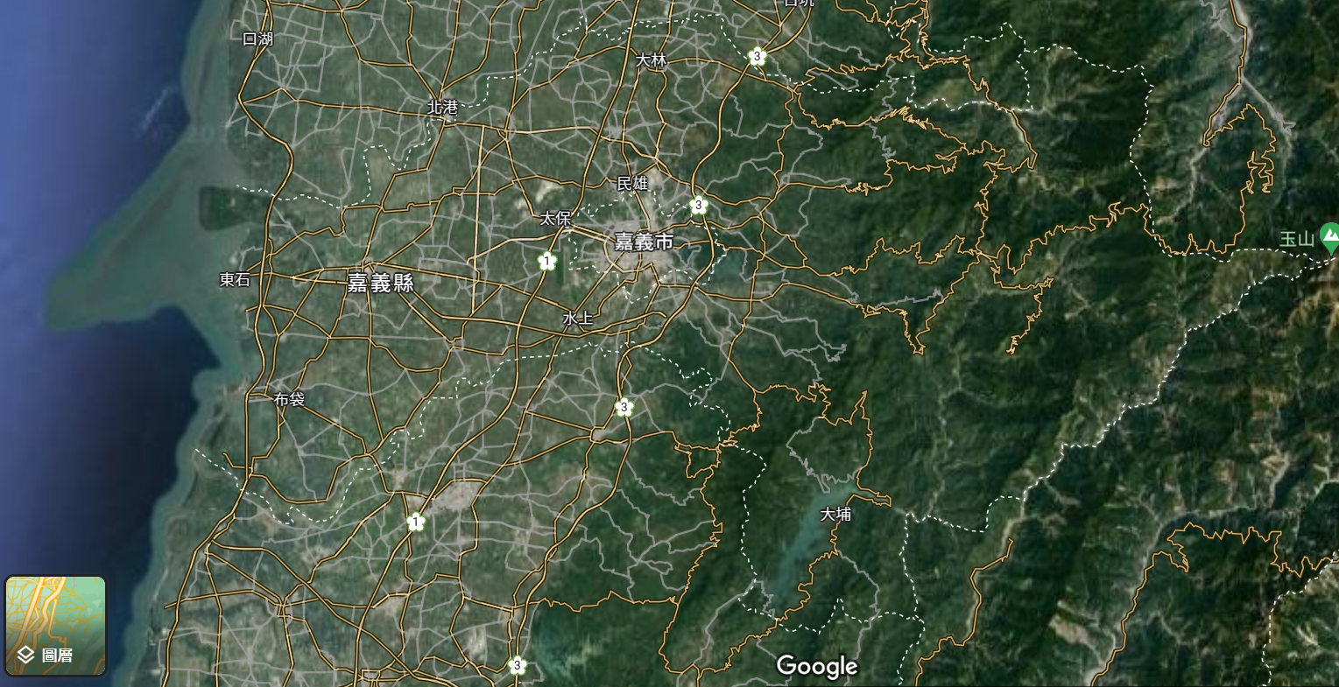
130
42
43
41
118
116
117
95
53
51
55
124
123
129
126
94
92
88
91
86
127
128
93
90
87
89
85
84
83
125
82
105
52
81
37
102
103
54
40
39
38
36
26
27
24
25
104
63
30
14
13
15
28
106
29
4
10
9
8
20
101
60
2
1
3
16
7
6
109
112
96
100
65
60
17
18
11
12
23
19
5
21
104
115
107
108
99
57
61
65
67
22
32
108
98
68
58
59
34
33
49
121
113
114
56
66
120
35
50
122
111
110
97
64
119
69
72
70
31
48
47
46
45
44
73
74
79
71
74
75
78
77
80
76
131
132
早

Slide 4
130
42
43
41
118
116
117
95
53
51
55
124
123
129
126
94
92
88
91
86
127
128
93
90
87
89
85
84
83
125
82
105
52
81
37
102
103
54
40
39
38
36
26
27
24
25
104
63
30
14
13
15
28
106
29
4
9
8
20
101
60
2
1
3
16
7
6
109
112
96
100
65
17
18
11
12
23
19
5
21
104
115
107
108
99
57
61
62
67
22
32
108
98
68
58
59
34
33
49
121
113
114
56
66
120
35
50
122
111
110
97
64
119
69
72
70
31
48
47
46
45
44
73
74
79
71
75
78
77
80
76
131
132
晚

Slide 5
130
42
43
41
118
116
117
95
53
51
55
124
123
129
126
94
92
88
91
86
127
128
93
90
87
89
85
84
83
125
82
105
52
81
37
102
103
54
40
39
38
36
26
27
24
25
104
63
30
14
13
15
28
106
29
4
10
9
8
20
101
60
2
1
3
16
7
6
109
112
96
100
65
60
17
18
11
12
23
19
5
21
104
115
107
108
99
57
61
65
67
22
32
108
98
68
58
59
34
33
49
121
113
114
56
66
120
35
50
122
111
110
97
64
119
69
72
70
31
48
47
46
45
44
73
74
79
71
74
75
78
77
8 0
76
131
132
中

Slide 6
130
42
43
41
118
116
117
95
53
51
55
124
123
129
126
94
92
88
91
86
127
128
93
90
87
89
85
84
83
125
82
105
52
81
37
102
103
54
40
39
38
36
26
27
24
25
104
63
30
14
13
15
28
106
29
4
10
9
8
20
101
60
2
1
3
16
7
6
109
112
96
100
62
17
18
11
12
23
19
5
21
104
115
107
108
99
57
61
65
67
22
32
108
98
68
58
59
34
33
49
121
113
114
56
66
120
35
50
122
111
110
97
64
119
69
72
70
31
48
47
46
45
44
73
74
79
71
74
75
78
77
80
76
131
132
平

Slide 7
130
42
43
41
118
116
117
95
51
124
91
53
55
123
129
126
92
88
86
127
94
87
128
93
90
89
85
84
83
125
82
105
52
81
37
102
103
38
26
27
104
54
40
39
36
24
25
63
30
14
13
28
15
29
4
20
106
8
10
9
16
101
60
2
3
7
6
1
11
5
109
62
17
12
19
21
104
107
112
99
96
100
57
61
67
18
23
115
108
65
59
22
32
108
58
34
68
49
113
114
98
56
66
120
35
33
50
121
122
110
64
72
48
46
111
97
119
69
70
31
47
45
44
73
74
79
71
74
75
78
77
80
76
131
132
寒

Slide 8
130
42
43
41
118
116
117
95
53
51
55
124
123
129
126
94
92
88
91
86
127
128
93
90
87
89
85
84
83
125
82
105
52
81
37
102
103
54
40
39
38
36
26
27
24
25
104
63
30
14
13
15
28
106
29
4
10
9
8
20
101
60
2
1
3
16
7
6
109
112
96
100
62
17
18
11
12
23
19
5
21
104
115
107
108
99
57
61
65
67
22
32
108
98
68
58
59
34
33
49
121
113
114
56
66
120
35
50
122
111
110
97
64
119
69
72
70
31
48
47
46
45
44
73
74
79
71
74
75
78
77
80
76
131
132
空污

Slide 9
130
42
43
41
118
116
117
95
53
51
55
124
123
129
126
94
92
88
91
86
127
128
93
90
87
89
85
84
83
125
82
105
52
81
37
102
103
54
40
39
38
36
26
27
24
25
104
63
30
14
13
15
28
106
29
4
9
8
20
101
60
2
1
3
16
7
6
109
112
96
100
65
60
17
18
11
12
23
19
5
21
104
115
107
108
99
57
61
65
67
22
32
108
98
68
58
59
34
33
49
121
113
114
56
66
120
35
50
122
111
110
97
64
119
69
72
70
31
48
47
46
45
44
73
74
79
71
74
75
78
77
80
81
131
132

